Slide 1

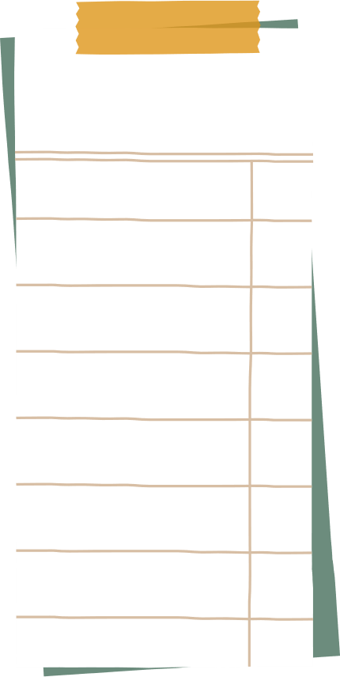

Hãy điều chỉnh dấu câu thích hợp vào truyện cười dưới đây và giải thích lí do. (Điều chỉnh chữ viết hoa, nếu cần thiết)
Một người đi đường thấy Nicky đi cùng một chú chó, bèn hỏi chó của cháu có cắn người không? Nicky đáp chó nhà cháu không cắn ai bao giờ cả. Người khách liền đưa tay vuốt ve con chó nhưng bị nó đớp ngay một miếng. Bực mình, ông khách nói sao cháu bảo chó nhà cháu không cắn ai? Vâng, thì đúng như vậy. Nhưng đây đâu phải là con chó của nhà cháu.
(Truyện cười thế giới)
Một người đi đường thấy Nicky đi cùng một chú chó, bèn hỏi: -“Chó của cháu có cắn người không”? Nicky đáp: -“Chó nhà cháu không cắn ai bao giờ cả”. Người khách liền đưa tay vuốt ve con chó nhưng bị nó đớp ngay một miếng. Bực mình, ông khách nói: -“Sao cháu bảo chó nhà cháu không cắn ai? - “Vâng, thì đúng như vậy. Nhưng đây đâu phải là con chó của nhà cháu”.
(Truyện cười thế giới)
Notes:
Giáo án của Thảo Nguyên 0979818956

Slide 2





TIẾT 60: THTV
(DẤU NGOẶC KÉP)

Slide 3




I. LÝ THUYẾT

Slide 4

1. Dấu ngoặc kép «»
- Vị trí: đứng ở mọi vị trí trong câu
- Công dụng:
+ Trích lời dẫn trực tiếp
+ Từ ngữ hiểu theo nghĩa đặc biệt
+ Đánh dấu tên tác phẩm được dẫn
- Ví dụ: Người xưa có câu: “Trúc dẫu cháy, đốt ngay vẫn thẳng”.

Slide 5
2. Dấu phẩy ,
- Vị trí: đứng ở giữa câu
- Công dụng:
+ Ngăn cách trạng ngữ của câu với chủ ngữ và vị ngữ
+ Ngăn cách các bộ phận có cùng chức vụ trong câu
+ Ngăn cách một từ ngữ với bộ phận chú thích của nó.
+ Ngăn cách các vế của một câu ghép.
- Ví dụ: Nhung, Hồng, Trang đều là những cán bộ lớp gương mẫu.

Slide 6

3. Dấu gạch ngang -
- Vị trí: đứng ở đầu câu và giữa câu
- Công dụng:
+ Đặt ở giữa câu để đánh dấu bộ phận chú thích, giải thích trong câu.
+ Đặt ở đầu câu để đánh dấu lời dẫn trực tiếp của nhân vật hoặc để liệt kê.
+ Nối các từ nằm trong một liên danh
- Ví dụ: Và ông không kìm được, ôm thốc Mèo lên:
- Ôi, con đã cho bố một bất ngờ quá lớn.

Slide 7

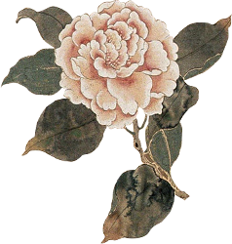
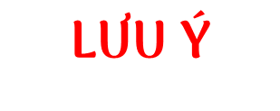

Phân biệt dấu gạch ngang và dấu gạch nối
Dấu gạch nối không phải là một dấu câu. Nó chỉ dùng để nối các tiếng trong những từ mượn gồm nhiều tiếng.
Dấu gạch nối ngắn hơn dấu gạch ngang

Slide 8

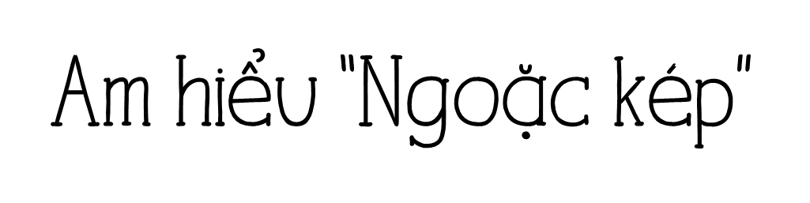
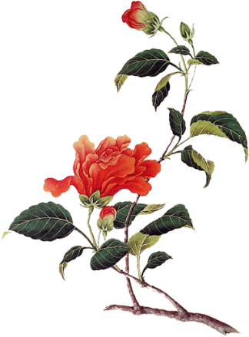
Nhiệm vụ 1: Xếp ngoặc kép lên kệ
Nhiệm vụ 2: Kết bạn cùng ngoặc kép
Nhiệm vụ 3: Truy tìm dấu ngoặc kép

Slide 9
II. LUYỆN TẬP

Slide 10
Nhiệm vụ 1: Xếp ngoặc kép lên kệ
Kệ 1: Đánh dấu từ câu dẫn trực tiếp
Kệ 2: Đánh dấu tên tác phẩm được dẫn
Kệ 3: Đánh dấu từ ngữ được hiểu theo nghĩa đặc biệt
a. Cảm giác về một cuộc “ngược dòng” tìm về thuở sơ khai đến với tôi ngay khi len lỏi qua cánh rừng nguyên sinh này.
“ngược dòng”
Dấu ngoặc kép dùng để đánh dấu từ ngữ đặc biệt.
‘‘Ngược dòng’’ vốn nói về dòng nước nhưng Hà My lại dùng để nói về dòng thời gian, dòng lịch sử nhằm nhấn mạnh vẻ đẹp hoang dại, nguyên sơ của rừng nguyên sinh.

Slide 11
Nhiệm vụ 1: Xếp ngoặc kép lên kệ
Kệ 1: Đánh dấu từ câu dẫn trực tiếp
Kệ 2: Đánh dấu tên tác phẩm được dẫn
Kệ 3: Đánh dấu từ ngữ được hiểu theo nghĩa đặc biệt
b. Hang có ba cửa lớn: cửa trước có hai lớp, vòm cửa ngoài dẫn vào một “sảnh chờ” rộng rãi; cửa trong lại thấp hẹp, sát ngay dải sông ngầm khá rộng, sâu quá thắt lưng.
sảnh chờ

Slide 12
b. Hang có ba cửa lớn: cửa trước có hai lớp, vòm cửa ngoài dẫn vào một “sảnh chờ” rộng rãi; cửa trong lại thấp hẹp, sát ngay dải sông ngầm khá rộng, sâu quá thắt lưng.
sảnh chờ
→ Dấu ngoặc kép dùng để đánh dấu từ ngữ đặc biệt.
→ Nghĩa thông thường của “sảnh chờ”: phòng lớn dùng làm nơi tiếp khách, là nơi để tạm dừng, chờ cho việc đi lại tiếp theo.
- Trong câu văn: không gian hang ngoài của hang Én rộng và đẹp giống như sảnh chờ.

Slide 13
a. Tác dụng của:
- Dấu phẩy:
+ Dấu phẩy (1): Ngăn cách thành phần phụ của câu với bộ phận chính.
+ Dấu phẩy (2) (3) Ngăn cách các từ ngữ có cùng chức vụ trong câu.
- Dấu ngoặc kép: đánh dấu từ ngữ được hiểu theo cách đặc biệt.
- Dấu gạch ngang: là thành phần phụ chú cho thành
phần đứng trước nó là “bàn chân mỏng, ngón dẹt”
Nhiệm vụ 2: Kết bạn cùng ngoặc kép

Slide 14
b. Tác dụng của:
- Dấu phẩy:
+ Dấu phẩy (1)(3): ngăn cách thành phần chú thích với thành phần chính (ở đây là chủ ngữ, vị ngữ của câu).
+ Dấu phẩy (2): ngăn cách thành phần 2 chú thích của câu.
+ Dấu phẩy (4) (5): Ngăn cách các từ ngữ có cùng chức vụ trong câu.
- Dấu ngoặc kép:
+ “Sống” được để trong ngoặc kép trong .Dấu ngoặc kép đánh dấu từ ngữ hiểu theo nghĩa đặc biệt.
Dấu gạch ngang: “xen-ti-mét”: phiên âm từ tiếng nước ngoài.
Nhiệm vụ 2: Kết bạn cùng ngoặc kép

Slide 15

Nhiệm vụ 3: Truy tìm dấu ngoặc kép
Tìm thêm những câu văn có sử dụng dấu ngoặc kép trong các văn bản “Cô Tô”, “Hang Én” và giải thích công dụng của dấu ngoặc kép trong từng trường hợp.
- Văn bản Cô Tô:
+ Anh quẩy 15 gánh cho thuyền anh : “Đi ra khơi, ...bằng nước biển thôi”
- Tác dụng khi sử dụng: trích dẫn lời nói được thuật lại theo lối trực tiếp.

Slide 16
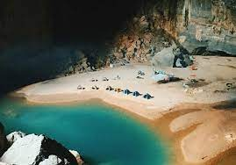
Nhiệm vụ 3: Truy tìm dấu ngoặc kép
Tìm thêm những câu văn có sử dụng dấu ngoặc kép trong các văn bản “Cô Tô”, “Hang Én” và giải thích công dụng của dấu ngoặc kép trong từng trường hợp.
- Văn bản Hang Én:
+ “thương hải tang điền” → Đánh dấu từ ngữ hiểu theo nghĩa đặc biệt.
- Tác dụng khi sử dụng ngầm ý nói sự thay đổi từ biển sang hang động còn để lại dấu tích ở các hóa thạch.

Slide 17
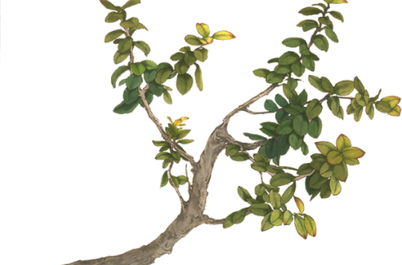

a. - Biện pháp tu từ: nhân hóa. Chim én được gọi bằng “chú”.
b. - Biện pháp tu từ: nhân hóa. Chim én được miêu tả với những từ ngữ, cử chỉ, điệu bộ như con người : “thản nhiên”, “đi lại”.
→ Tác dụng: làm cho con chim én được miêu tả trở nên gần gũi, sống động, quen thuộc như những người bạn.

Slide 18

a. - Biện pháp tu từ: nhân hóa. Gọi chim én là “bạn”, cũng phân chia thành các độ tuổi và tính cách như con người: “thiếu niên”, “ngủ nướng”, “say giấc”.
→ Tác dụng: làm cho con chim én được miêu tả trở nên gần gũi, sống động.

Slide 19
b. - Biện pháp tu từ: so sánh. Vẻ đẹp của đàn bướm khi đậu trên mặt đất được ví với hoa lá được ai ngẫu hứng trên mặt đất.
→ Tác dụng: tăng sức gợi cho sự miêu tả, diễn đạt hình ảnh đàn bướm đậu thành từng vạt đẹp, rực rỡ như hoa lá và cho thấy cảm xúc của người viết trước vẻ đẹp.

Slide 20
c. - Biện pháp tu từ: so sánh. So sánh cửa thứ hai ở hang Én thông lên mặt đất cao, rộng, sáng như giếng trời khổng lồ.
→ Tác dụng: giúp cho đối tượng so sánh trở nên cụ thể hóa, dễ hình dung, tăng sức gợi hình gợi cảm cho sự diễn đạt, tạo cảm giác choáng ngợp trước không gian sáng rộng và trong trẻo.

